Slide 1
Решение рациональных неравенств методом интервалов
Цель: решая неравенства методом интервалов, рассмотреть особые случаи - корни четной кратности и точки разрыва.
Определение: Рациональными называют неравенства, содержащие только целые рациональные или дробно – рациональные функции.

Slide 2
Метод интервалов заключается в следующем:
Числовая прямая разбивается нулями функции на конечное число интервалов, на каждом из которых функция сохраняет знак.

Slide 3
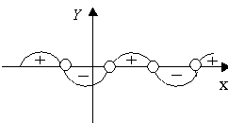
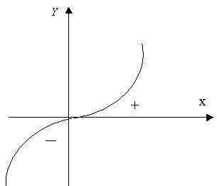
Когда происходит смена знака функции?
Вывод: при переходе через нуль.

Slide 4
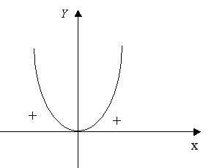
Точка х=0 является нулем функции, но функция при переходе через нуль знак не меняет
Вывод: относится к категории особых случаев, так как четная степень функции не влияет на знак неравенства, перемены знака не происходит

Slide 5
Устно
Решений нет
Вывод: выражение, стоящее в четной степени, не влияет на знак неравенства, но влияет на решение и отбрасывать его без дополнительных ограничений нельзя

Slide 6
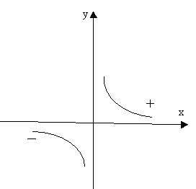
Обращаем внимание на то, что х=0 не является нулем функции, но при переходе через нуль знак функции меняется.
Вывод: те точки, которые обращают в нуль знаменатель (точки разрыва) тоже должны быть учтены как точки, при переходе через которые функция меняет свой знак.

Slide 7
Рассмотрим решение неравенства:
Вывод: х=-2 – корень четной кратности, при переходе через который функция знак не меняет .

Slide 8
Решить неравенство:

Slide 9
Решить неравенство:

Slide 10
Решить неравенство:

Slide 12
Решить неравенство:

Slide 13
Решить неравенства:
Дома: № 78(а,б) 79(в) 81(а,б)
№ 77(в,г) 78(в,г,е)
№ 80 (а) 81(в)

